Slide 1

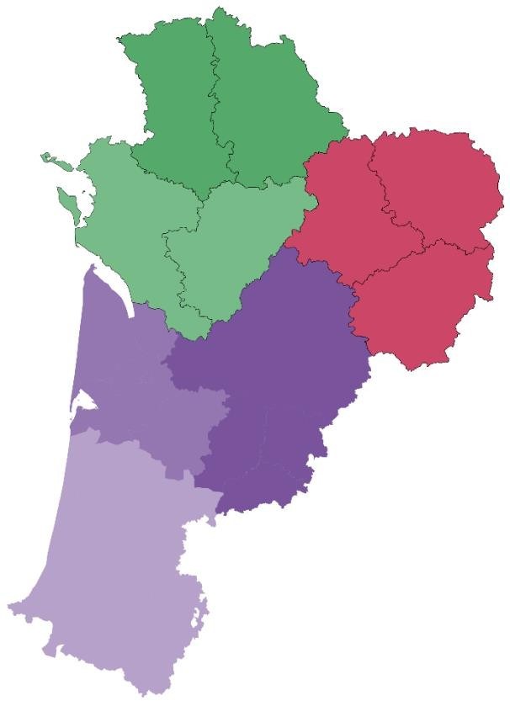
Gestion des demandes d'admission en EHPAD, USLD et Résidences Autonomie depuis l’Espace Particulier

Slide 2
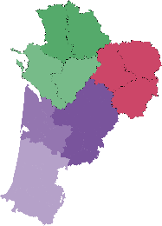

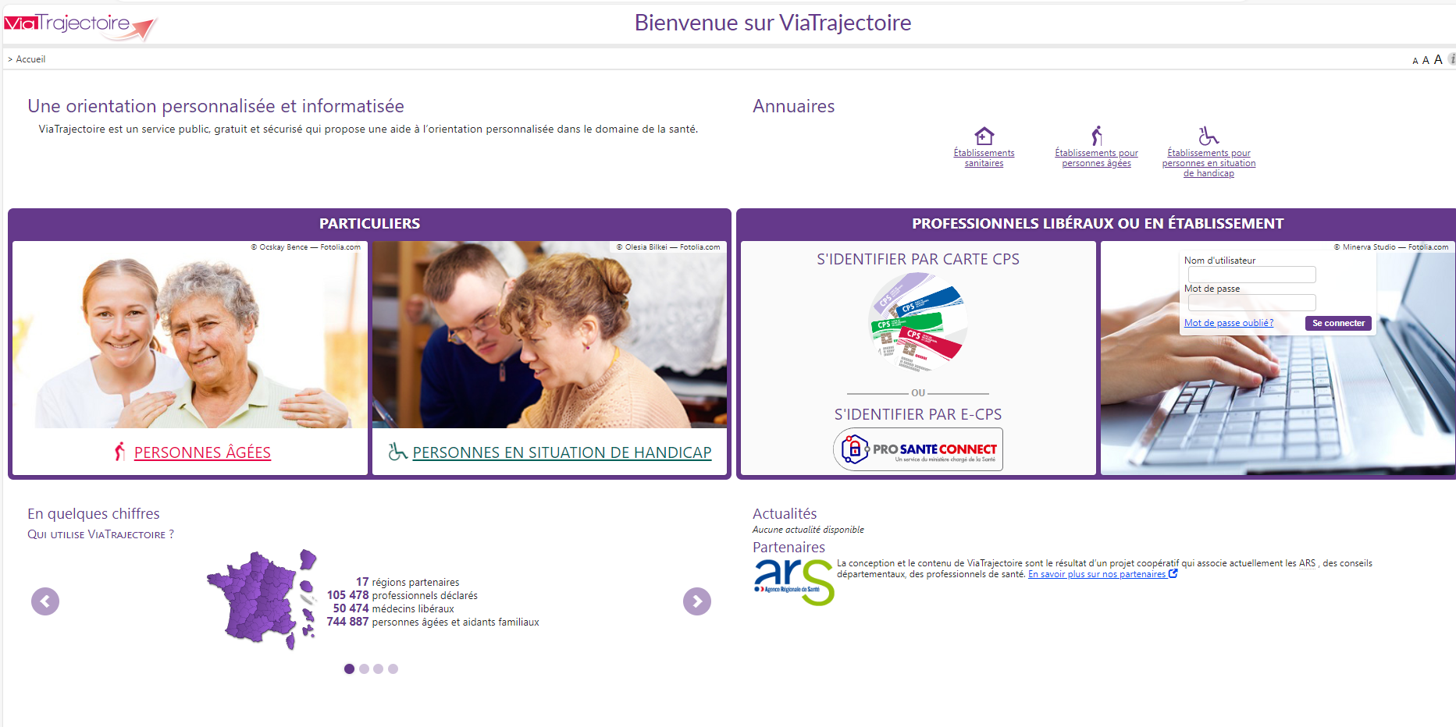

Accéder à l’Espace Particulier :
Sur la page d’accueil, cliquer sur « PERSONNES AGEES »

Slide 3
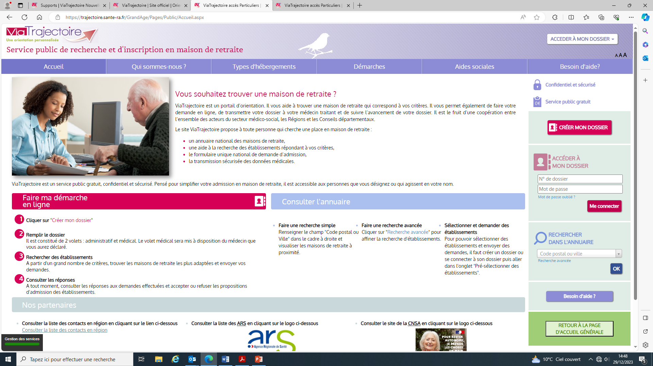
L’espace particulier, consulter l’annuaire

Slide 4
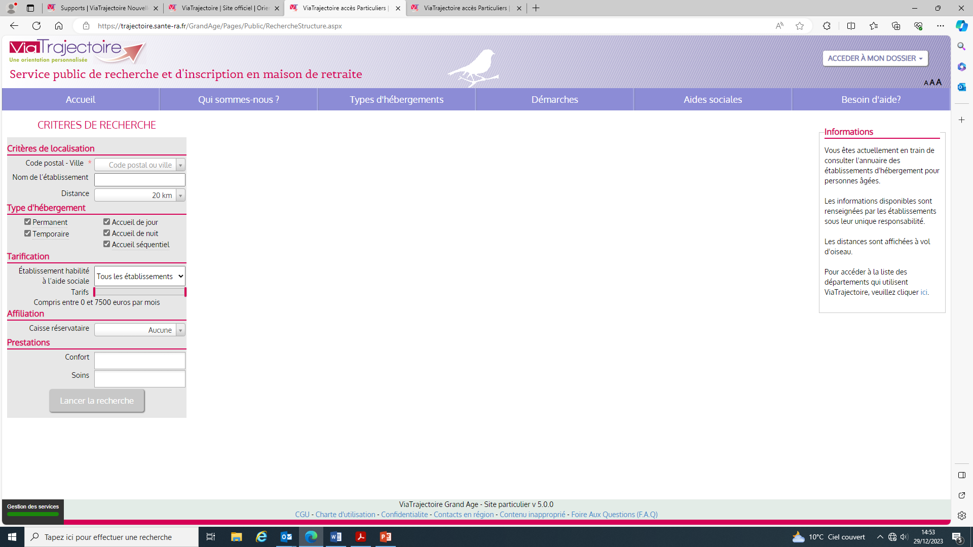
L’annuaire en ligne - http://www.viatrajectoire.fr

Slide 5
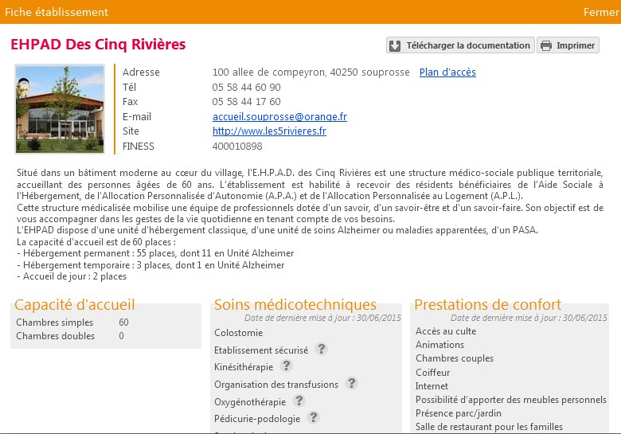
L’annuaire en ligne - http://www.viatrajectoire.fr
ACCÈS PUBLIC

Slide 6
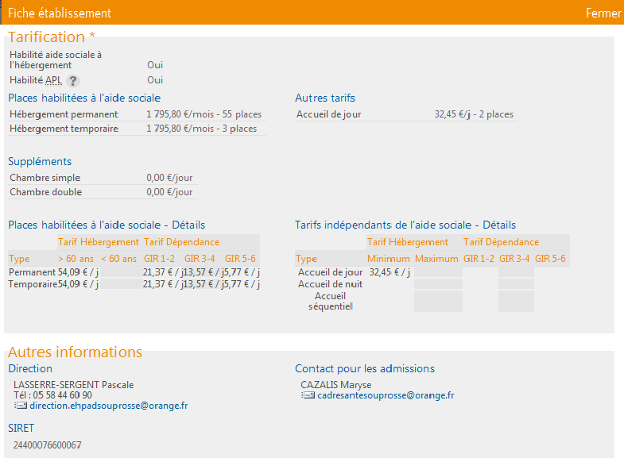
L’annuaire en ligne - http://www.viatrajectoire.fr

Slide 7
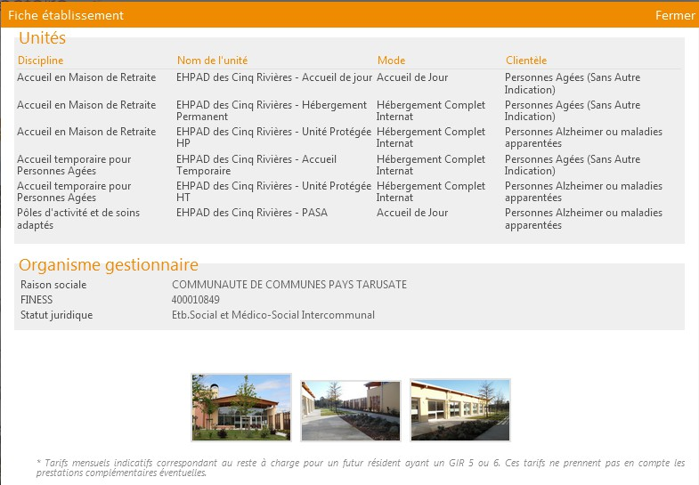
L’annuaire en ligne - http://www.viatrajectoire.fr

Slide 8
Le circuit de la demande
Création de la demande:
Par l’usager
ou son entourage
Avec des partenaires
de la ville
Sollicitation du MEDECIN TRAITANT pour remplir:
Le volet médical
Le volet autonomie
LE DOSSIER EST COMPLET !
Sélection des établissements souhaités et envois de la demande aux EHPAD
Réception des demandes par les EHPAD
Les EHPAD répondent:
Liste d’attente
Admission acceptée
Admission refusée
Suivi des réponses en ligne et confirmation

Slide 9
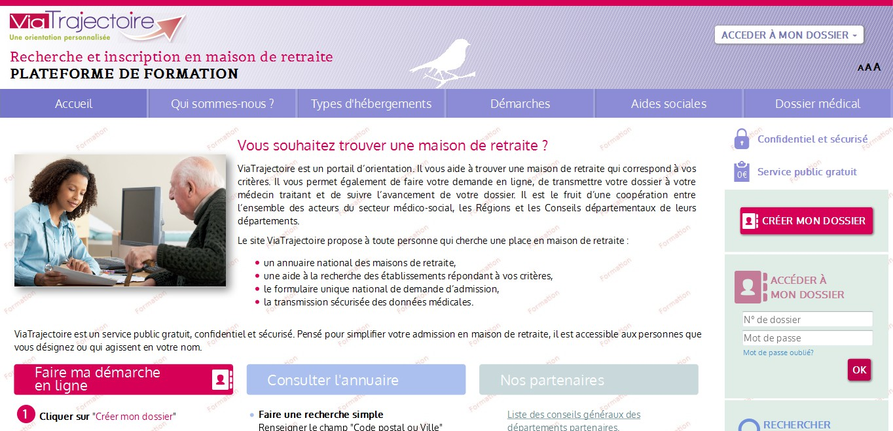
Accéder à l’Espace Particulier :
Cliquer sur « Créer mon dossier »

Slide 10
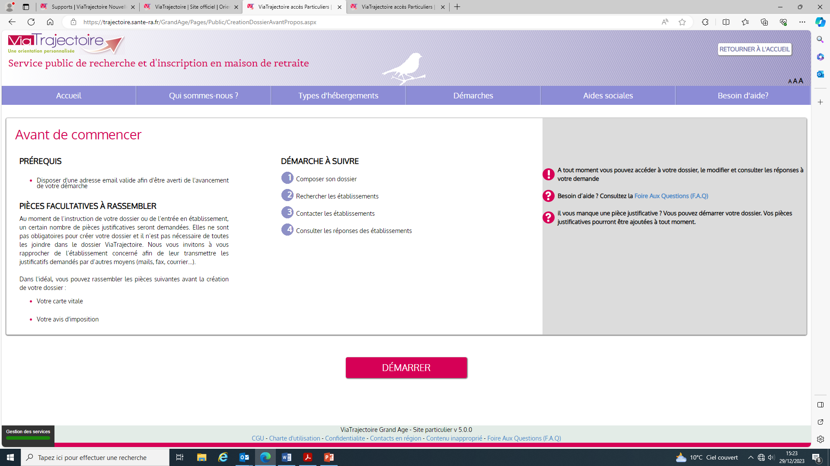
Accéder à l’Espace Particulier :
Cliquer sur « DEMARRER »

Slide 11
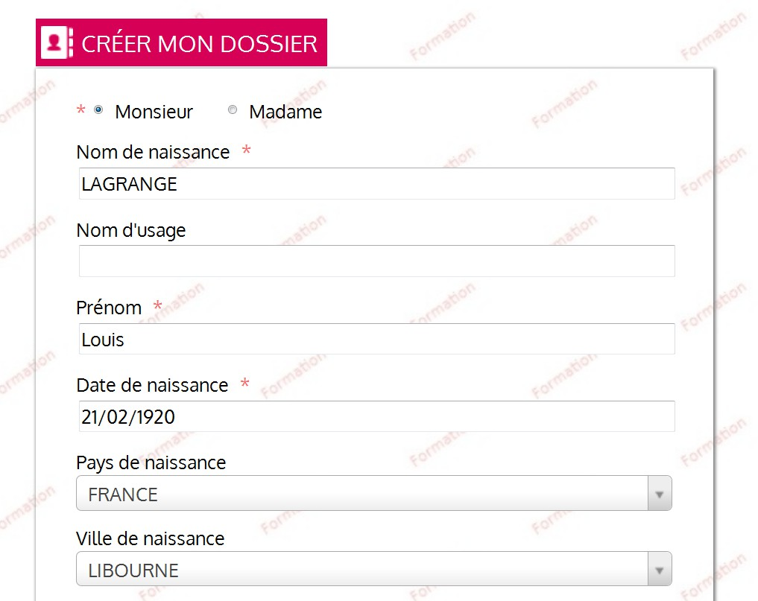
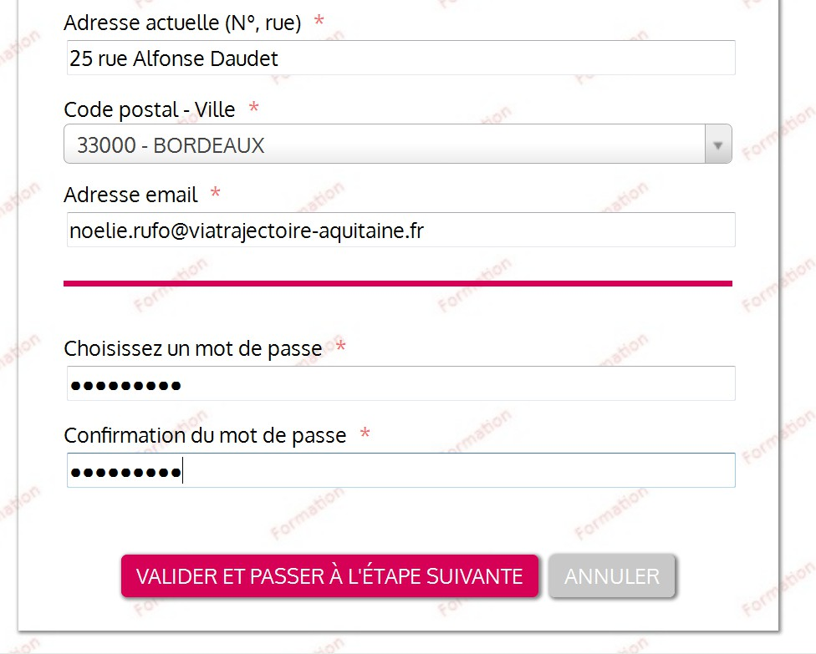
Etape 1 : Initier le dossier
Le mot de passe doit comporter: 12 caractères minimum au moins
1 minuscule,
1 majuscule, 1 chiffre,
1 caractère spécial
Veuillez :
renseigner les données administratives de l’usager
renseigner une adresse mail
renseigner un mot de passe

Slide 12
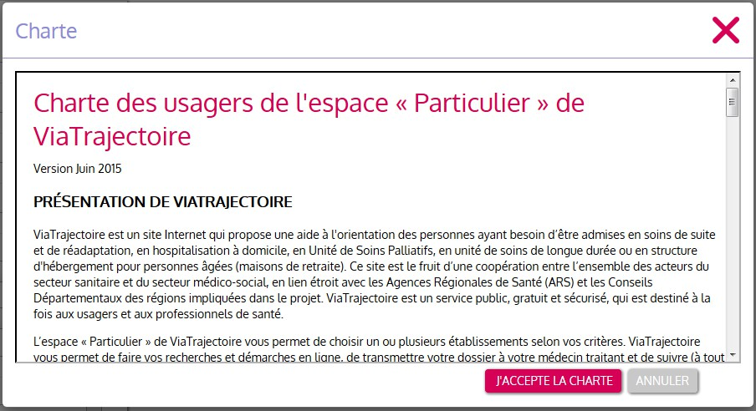
Etape 2 : Valider la charte des usagers

Slide 13
Etape 2 : la charte des usagers
Principaux points de la Charte ViaTrajectoire Usager :
Détenteurs du droit d’accès au dossier représentant
informatisé = l’usager ou son
S’engager à renseigner des données exactes et à ne rien omettre volontairement
Informations médicales stockées de façon confidentielle et sécurisée
Accès aux informations médicales du dossier strictement réservé aux médecins
Droit de rectification des données
Libre choix de critères de sélection des établissements
Le dossier ViaTrajectoire ne vaut en aucun cas admission. Il ne remplace pas un contact direct avec les établissements choisis.

Slide 14
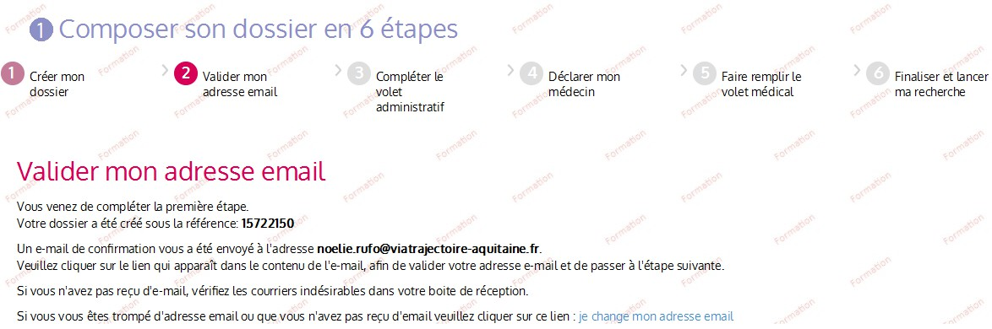
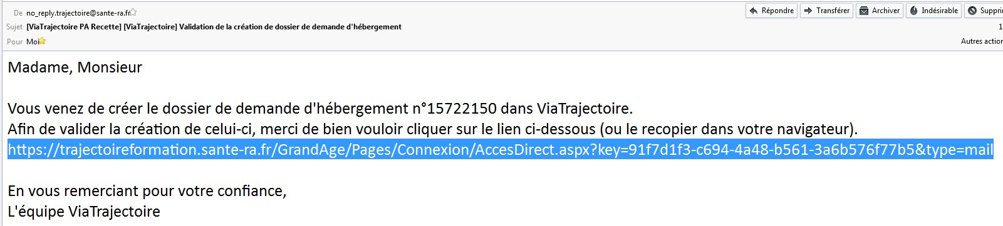
Etape 3 : Valider l’adresse mail

Slide 15


Etape 3 : Valider l’adresse mail

Slide 16
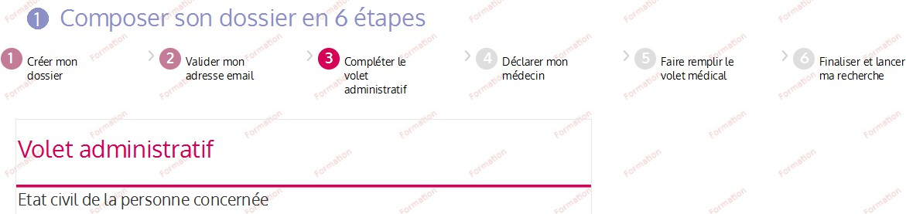
Etape 4 : Compléter le volet administratif
Le volet administratif
comprend 9 onglets.
Il est possible d’y intégrer des pièces jointes et d’écrire des commentaires.

Slide 17
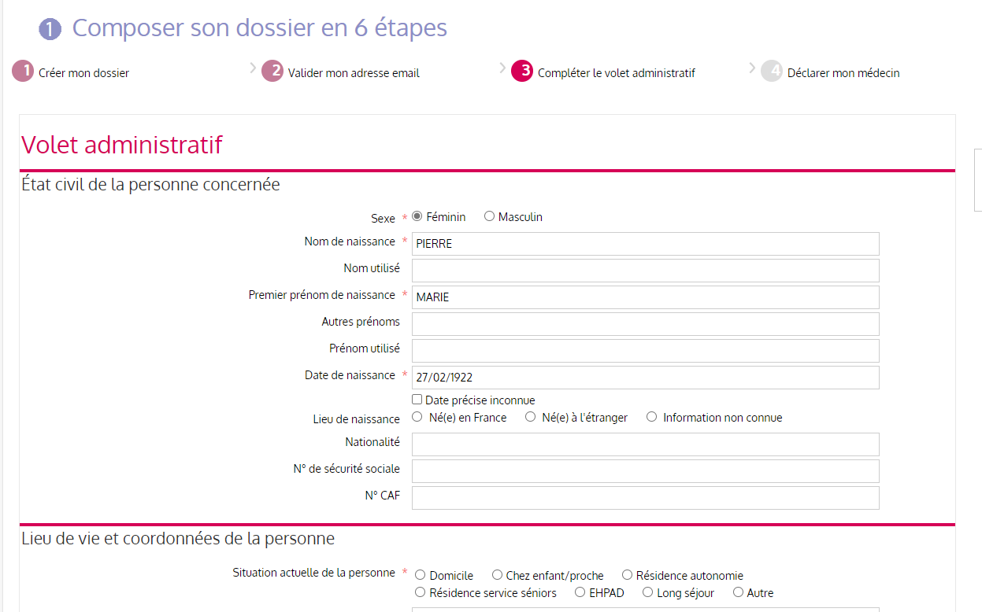
Etape 4 : Compléter le volet administratif

Slide 18
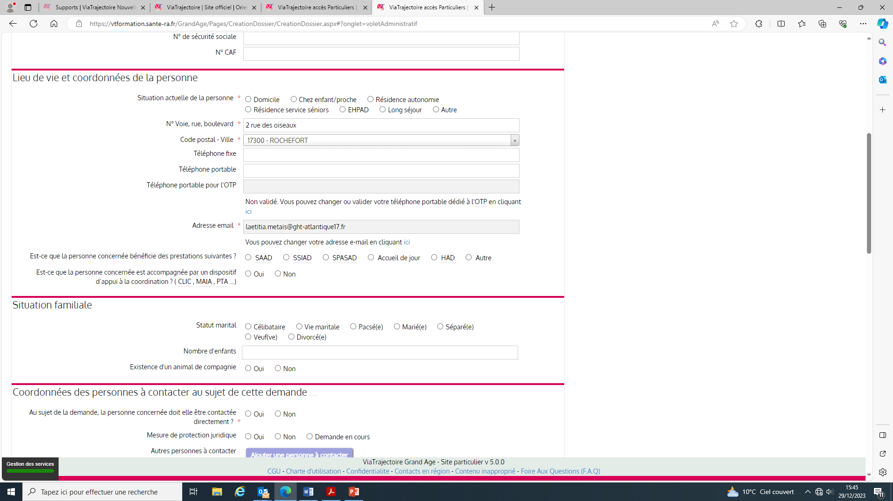
Etape 4 : Compléter le volet administratif
Ne pas oublier de mettre l’adresse mail de la personne qui assurera le suivi du dossier (accompagnant, personne de confiance,…) grâce aux notifications

Slide 19
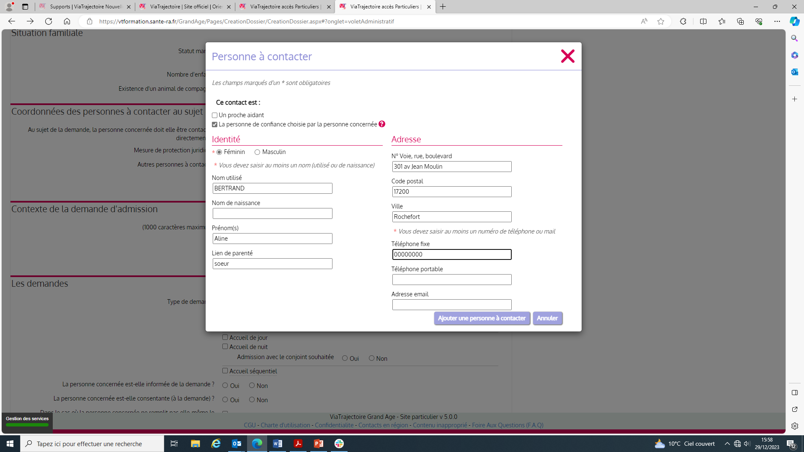
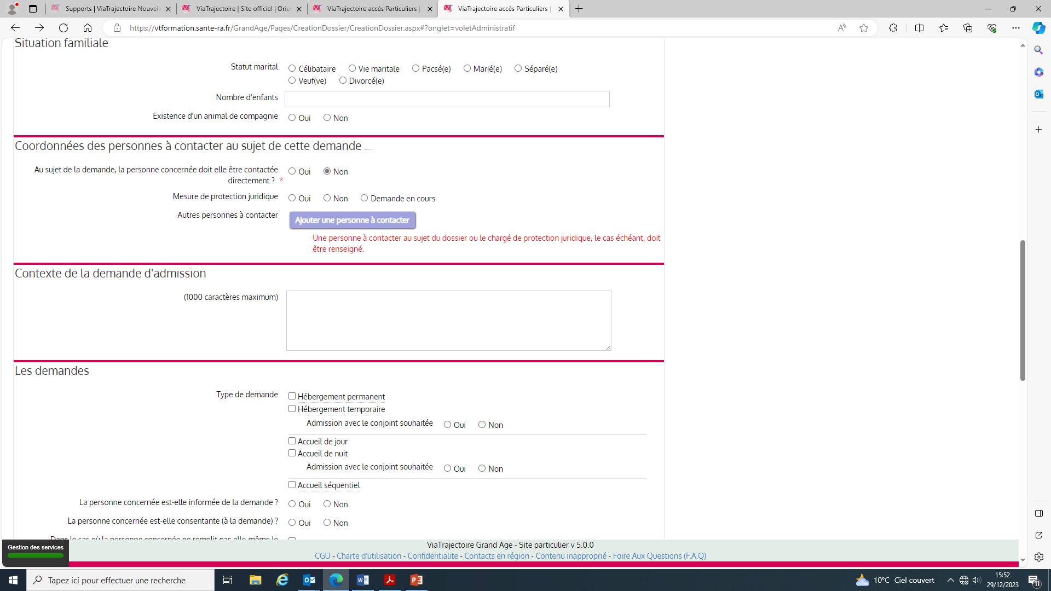
Etape 4 : Compléter le volet administratif

Slide 20
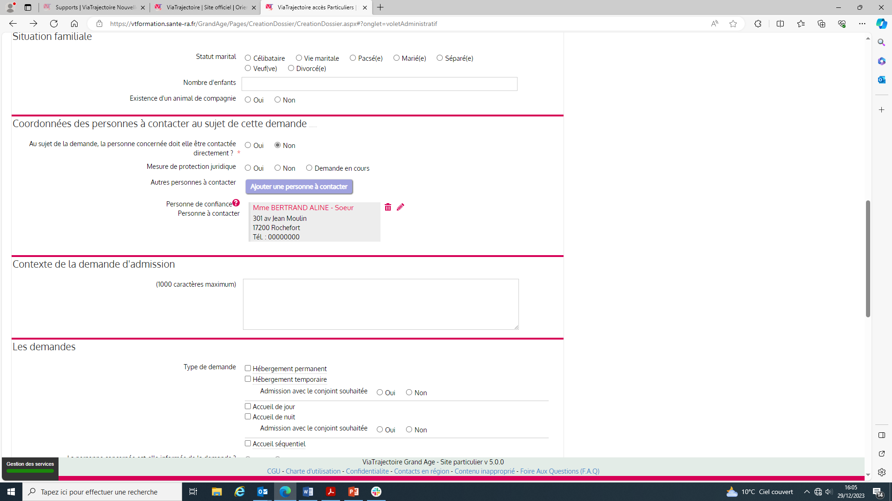
Etape 4 : Compléter le volet administratif

Slide 21

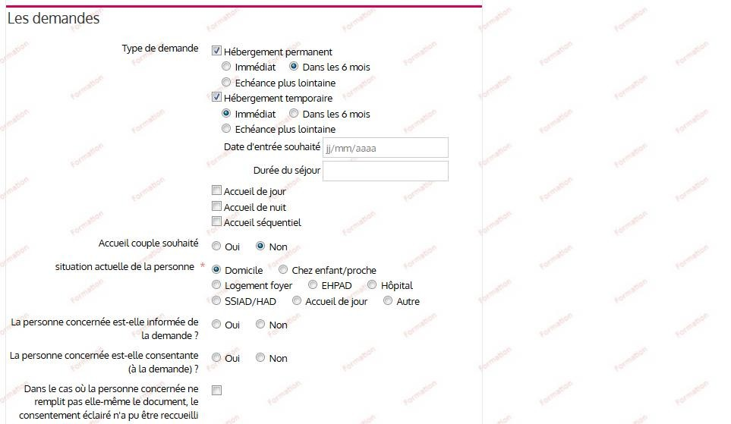
Etape 4 : Compléter le volet administratif

Slide 22
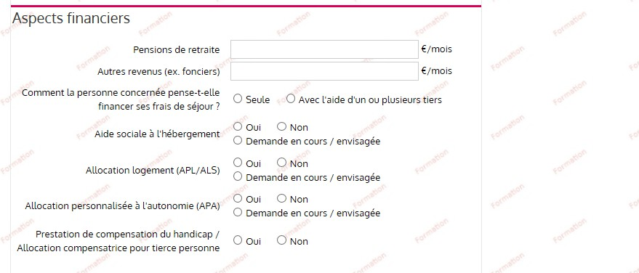
Etape 4 : Compléter le volet administratif

Slide 23
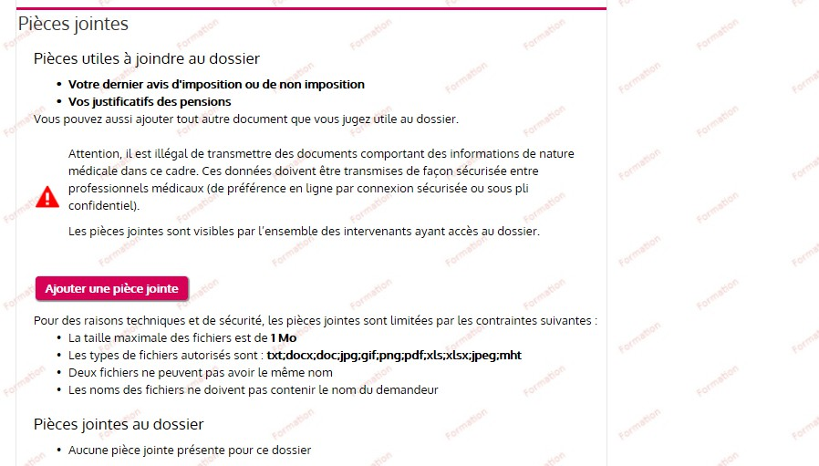
Etape 4 : Compléter le volet administratif
16/03/2017

Slide 24
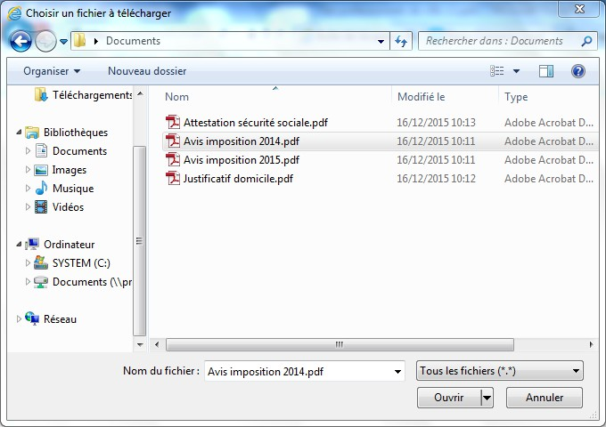

Etape 4 : Compléter le volet administratif
16/03/2017

Slide 25
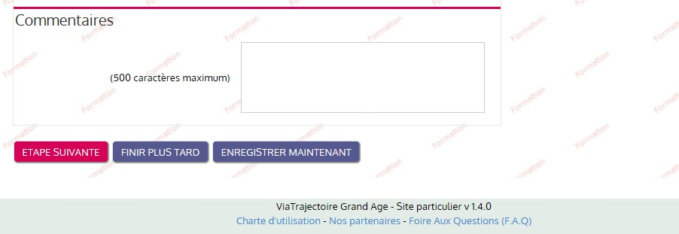

Etape 4 : Compléter le volet administratif

Slide 26
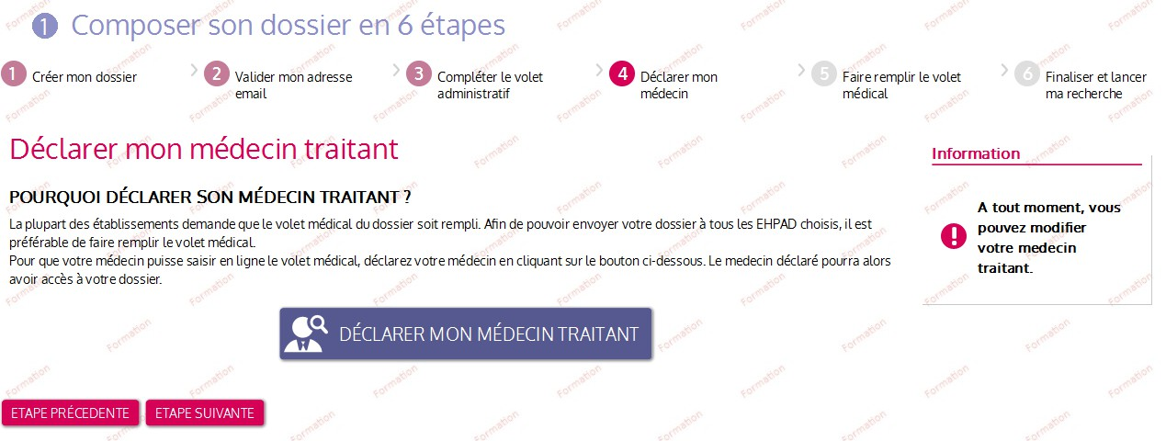
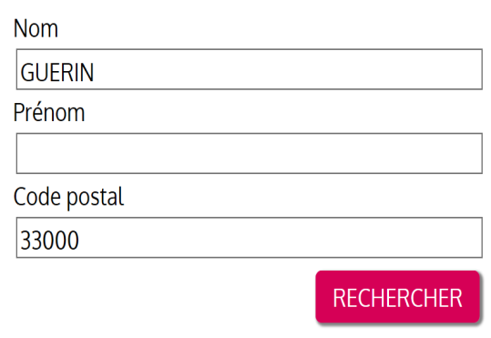
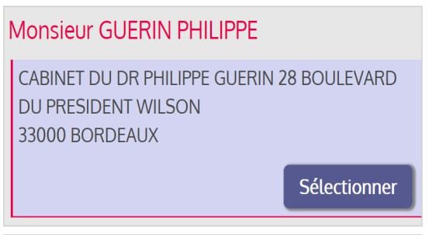
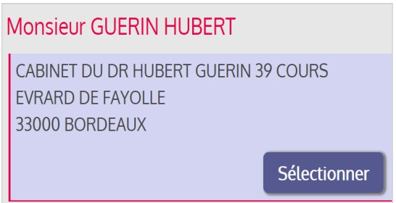

Etape 5 : Déclarer son médecin traitant
Le médecin traitant est recherché dans la base nationale de l’ASIP-Santé.

Slide 27
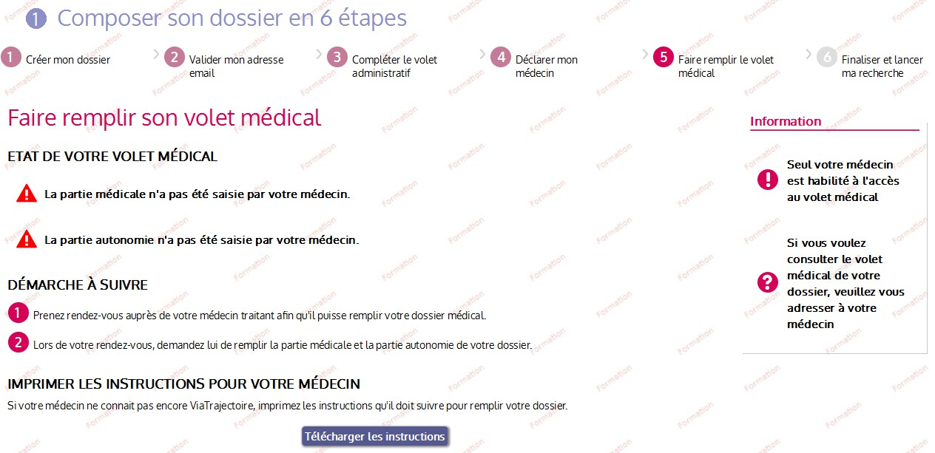
Etape 6 : Faire remplir le volet médical
Le médecin traitant
va compléter le volet
pouvoir médical dossier,
et autonomie du
en se
connectant
avec sa carte CPS.

Slide 28

Etape 6 : Faire remplir le volet médical
Option 1 :
RENDEZ-VOUS
médecin
Option 2 : APPEL médecin
Pour l’informer de la démarche et lui demander de compléter sur ViaTrajectoire le volet médical et autonomie du dossier.

Slide 29
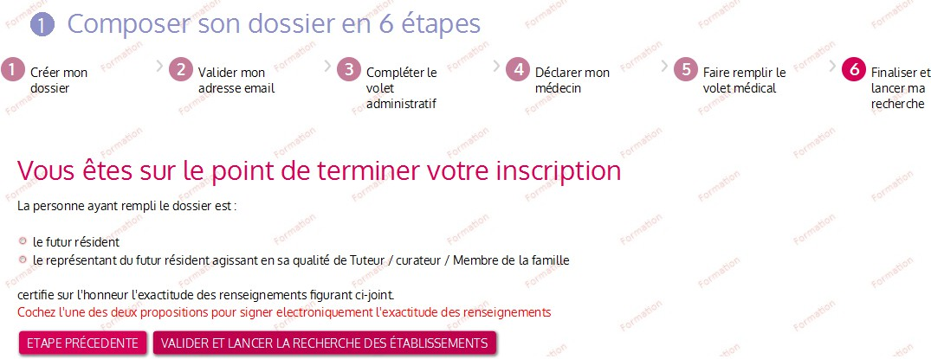
Etape 7 : Finaliser et lancer la recherche
Si vous êtes le demandeur, cochez
« le futur résident ».
Si vous accompagnez un futur résident, cochez « le représentant de l’usager »
Pour finaliser et envoyer le dossier, il est nécessaire de signer électroniquement celui-ci.

Slide 30
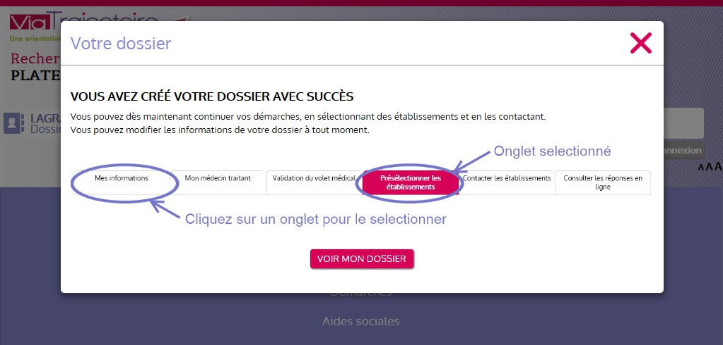
Etape 7 : Finaliser et lancer la recherche

Slide 31
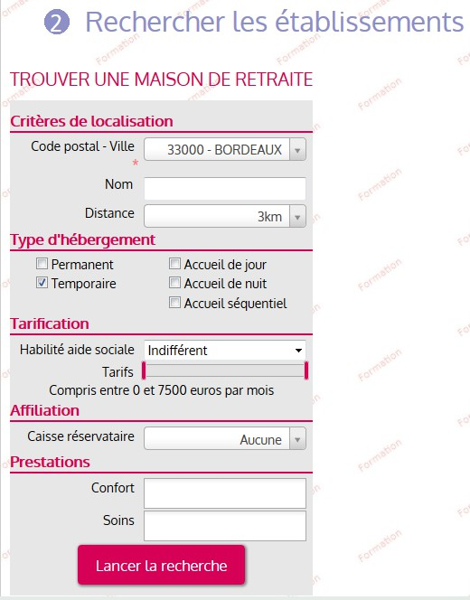
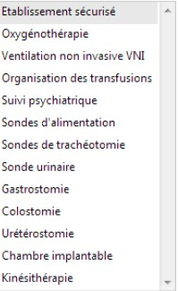
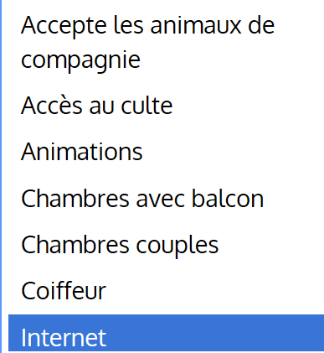
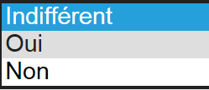

Etape 8 : Présélectionner les établissements
Le critère géographique est à renseigner obligatoirement. Par défaut,
c’est la ville du lieu d’habitation qui s’inscrit mais ce choix est modifiable.
Par défaut, la recherche d’établissements s’effectue sur un rayon
de 3km à partir de la ville indiquée (distance modifiable).
Par défaut, le type d’hébergement renseigné dans le volet administratif est sélectionné mais il est possible de le modifier ou d’en ajouter.
Certains EHPAD ont des lits réservés pour des bénéficiaires de mutuelles, mais ce choix réduira le nombre d’EHPAD proposés.
Attention, trop de prestations sélectionnées, risque de bloquer la recherche de structures
16/03/2017

Slide 32
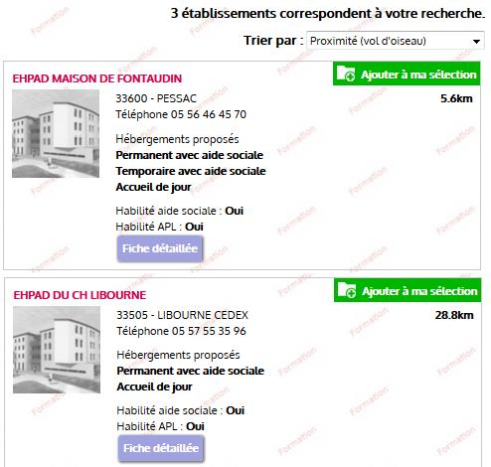
Etape 8 : Présélectionner les établissements

Slide 33
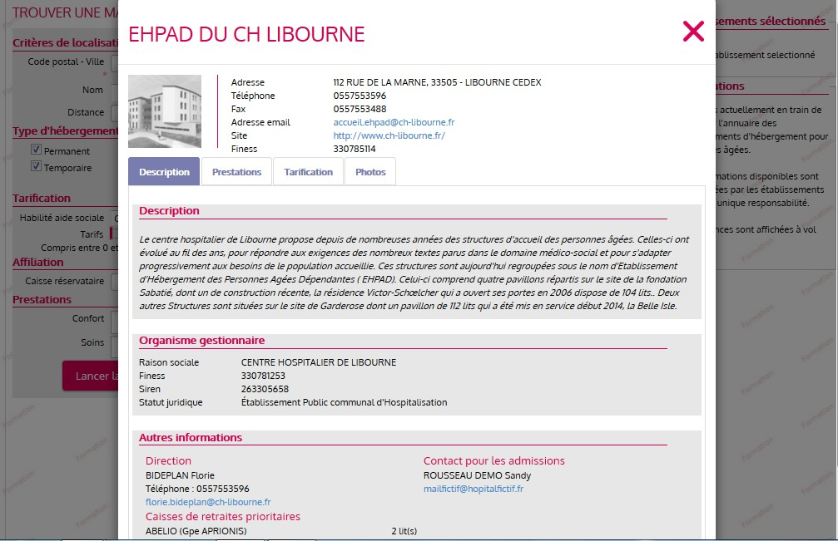
Etape 8 : Présélectionner les établissements

Slide 34
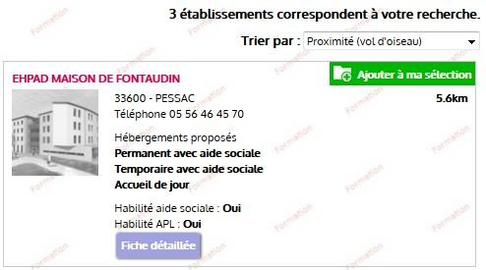
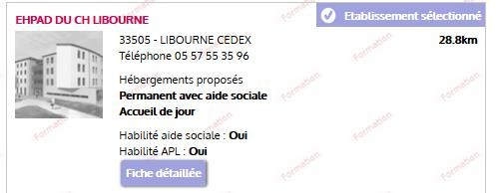
Etape 8 : Présélectionner les établissements

Slide 35
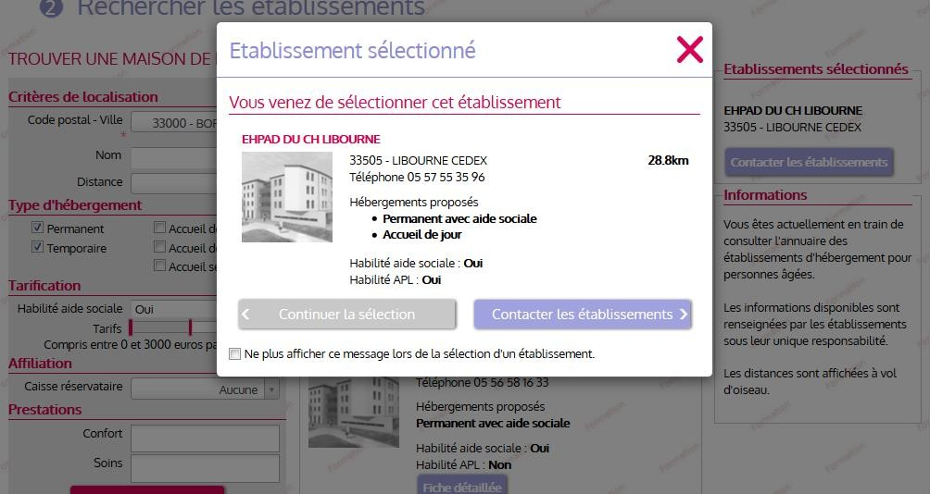
Etape 8 : Présélectionner les établissements

Slide 36
Etape 8 : Présélectionner les établissements

Slide 37
Etape 8 : Présélectionner les établissements

Slide 38
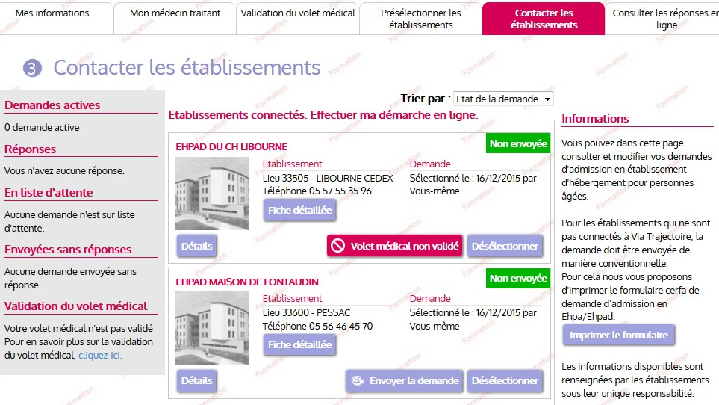
Etape 9 : Contacter les établissements
L’onglet « Contacter les établissements » permet d’envoyer la demande aux établissements présélectionnés.
38
6/03/2017

Slide 39
Etape 9 : Contacter les établissements
Pour accepter une demande, les EHPAD ont besoin de connaître l’état de santé de la personne et son autonomie. Pour cela, le médecin traitant doit être contacté afin qu’il complète les volets médical et autonomie de votre dossier.
39
16/03/2017

Slide 40
Etape 10 : Envoyer la demande
Il est possible de se reconnecter pour modifier le dossier, vérifier que le volet médical et autonomie ont été complétés par le médecin traitant et suivre l’évolution des demandes.
Pour cela, renseignez le n° de dossier et le mot de passe choisi au début du processus.
40
1
6/03/2017

Slide 41
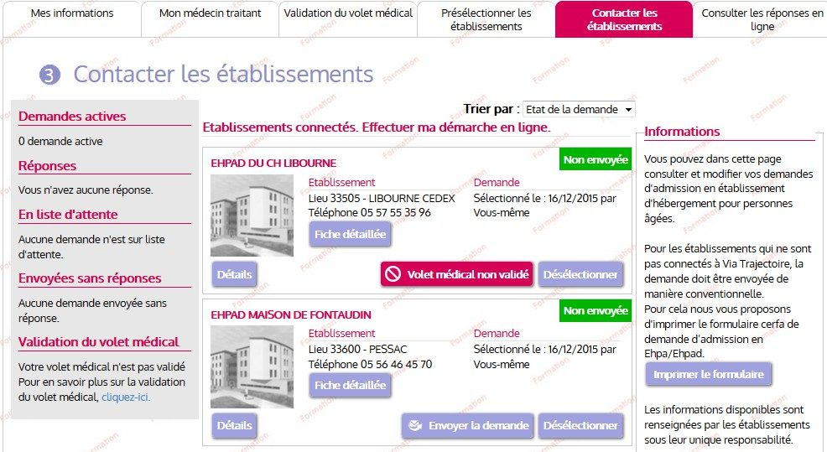
Etape 10 : Envoyer la demande

Slide 42
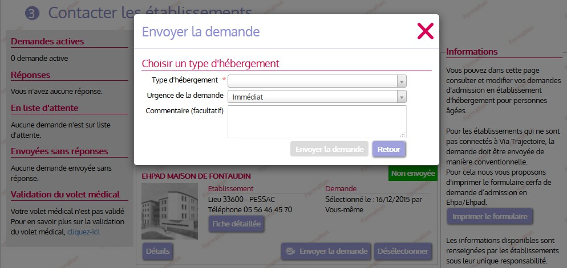
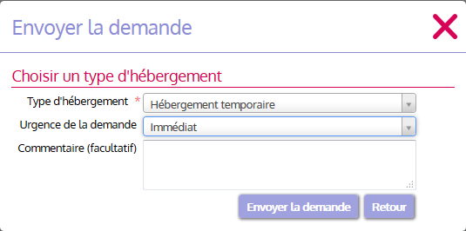
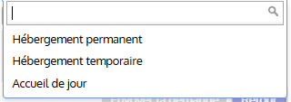
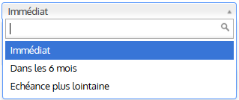

Etape 10 : Envoyer la demande

Slide 43
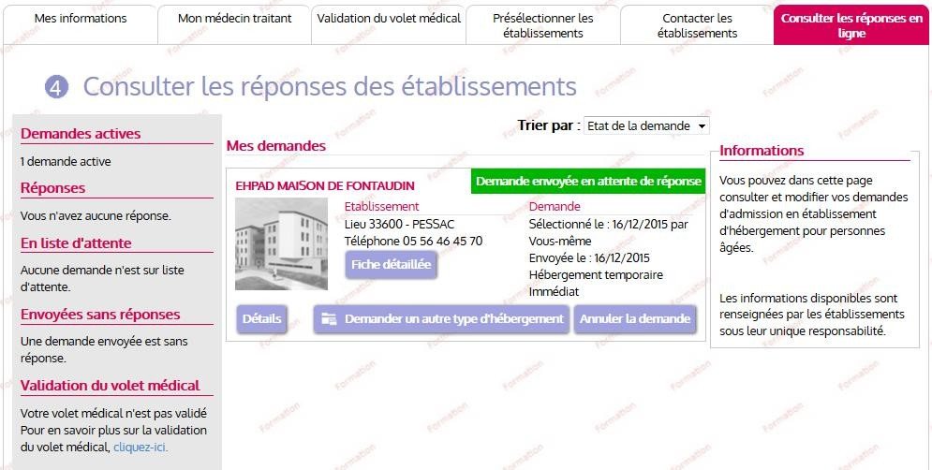
Etape 11 : Consulter les réponses en ligne

Slide 44
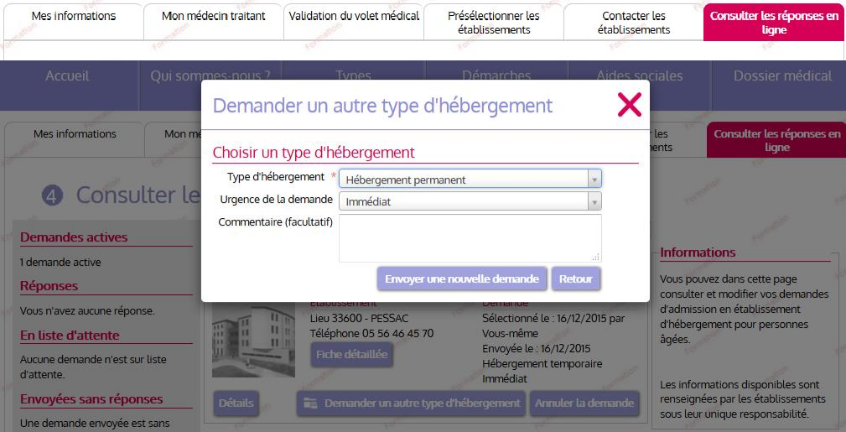
Etape 11 : Consulter les réponses en ligne

Slide 45


Etape 11 : Consulter les réponses en ligne
Les commentaires éventuels de l’EHPAD ne sont pas visibles.

Slide 46


Etape 11 : Consulter les réponses en ligne
Le motif de refus et les commentaires éventuels de l’EHPAD sont visibles en cliquant sur « Détails ».

Slide 47

Etape 11 : Consulter les réponses en ligne
La date d’entrée proposée est indiquée mais les commentaires éventuels de l’EHPAD ne sont pas visibles.

Slide 48

Etape 12 : Confirmer un accord

Slide 49

Etape 12 : Confirmer un accord
Au moment d’accepter une proposition d’admission, vous pouvez choisir de conserver (cochez la case) ou non les autres demandes.

Slide 50

Etape 12 : Confirmer un accord

Slide 51
Merci pour votre attention
Pour contacter l’équipe ViaTrajectoire Nouvelle-Aquitaine:
Par téléphone : 0805 690 656 Par email : infos@viatrajectoire-na.fr

